Slide 1
Русская живопись 17-18 веков
Для русского изобразительного искусства 17 век был переходным периодом. В иконописи все отчетливее проявлялись черты светского искусства. Иконы перестали выполнять главную свою функцию – вызывать у людей ощущение святости, присутствия Бога.

Slide 2
В 17 веке Москва стала центром русского искусства.
В 1640 году при Оружейной палате в Кремле была открыта иконописная мастерская, ставшая одной из первых художественных школ на Руси.
В иконе «Иоанн в пустыне» (20-30-е годы 17 века) художник изобразил фигуру отшельника, одетого в звериные шкуры, на фоне реалистичного пейзажа.
Для живописцев 15-16 веков изображение окружающего мира было неприемлемо, потому что людей волновал только мир божественный. В 17 веке художники уже начали задумываться о том, что не только божественный мир может быть предметом изображения, окружающий мир не менее интересен. Только изображать его было негде, кроме как на иконах.
Фресковая живопись во второй половине 17 века продолжала следовать церковным канонам. От предыдущих эпох она отличается только разнообразием тем и сюжетов. Появляются сюжеты из житий святых, Апокалипсиса, различных притч. Фрески 17 века отличаются от росписей предыдущих веков малыми размерами, теперь они располагаются рядами друг за другом, в то время как раньше одна фреска могла занимать всю стену.

Slide 3
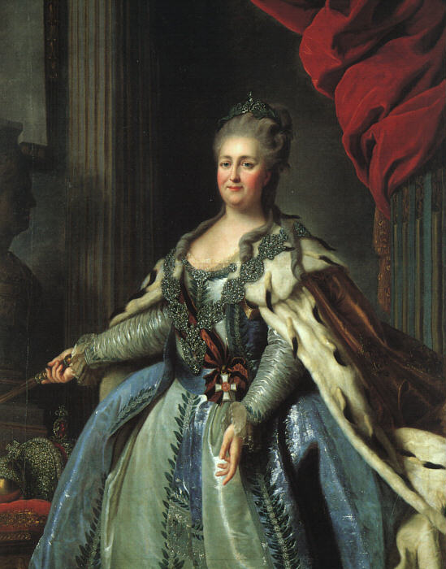
В начале 18 века Петр I окончательно освободил русское искусство из-под влияния церкви. Ему нужны были художники, которые могли бы изображать военные сражения, портреты царской свиты, виды строящего Петербурга
В 1757 году была открыта Академия художеств, заложившая основы русского академического стиля в живописи конца 18 – 19 веков. Во второй половине 18 века художники обращают внимание на внутренний мир человека и на то, какими средствами можно передать характер и индивидуальные черты на портрете. Просто достоверное изображение внешности героев их уже не устраивает. В этот период портретная живопись достигает наивысшего расцвета. Наиболее выдающимися портретистами второй половины 18 века являются Федор Степанович Рокотов, Дмитрий Григорьевич Левицкий.
Ф. С. Рокотов написал портреты Екатерины II, Петра III, Павла Петровича, графа Орлова и других лиц из императорского окружения. Для портретов Ф. С. Рокотова характерна мягкость линий, он не прорисовывает все детали внешности и одежды, а только подчеркивает их отдельные элементы. Во внешности своих героев художник отражает их внутренний мир.

Slide 4
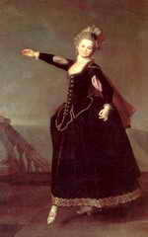
Д. Г. Левицкий замечательно сочетал в портретах принципы классицизма и рококо.
Еще один талантливый художник 18 века – Иван Петрович Аргунов. Для его портретов характерна естественность, которая проявляется в позах и мимике героев.
Д.Левицкий
Портрет воспитанницы Императорского воспитательного общества благородных девиц Натальи Семеновны Борщовой.

Slide 5

Гравюра
В культуре первой четверти 18 в. большое место занимала гравюра. Гравюрами снабжались научные книги, печатавшиеся в России в начале 18 в., в гравюре увековечивались исторические события этого времени, различные хозяйственные и культурные начинания, наконец, события придворной жизни. Гравюра служила своеобразной формой пропаганды государственной деятельности Петра I.(Гравюра- вид графического искусства, составная часть такого понятия как эстамп, подразумевающего создание разными способами оттисков с печатных форм.)

Slide 6
Живопись 19 века
В первой половине 19 в. формируется романтическое искусство.
Во второй половине 19 в. художники обращаются к все больше к действительности, изображают образы из современной повседневной жизни. Возникают бытовые картины. В искусстве преобладает реализм, который представляет собой параллель критического реализма в литературе, отображая многие неприглядные стороны повседневности
В. Г. Перов
Перов был ярким представителем реализма. В основном писал бытовые картины ( Приезд гувернантки в купеческий дом), портреты художников, писателей (Портрет Достоевского).

Slide 7
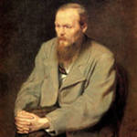
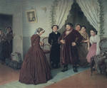

Slide 8
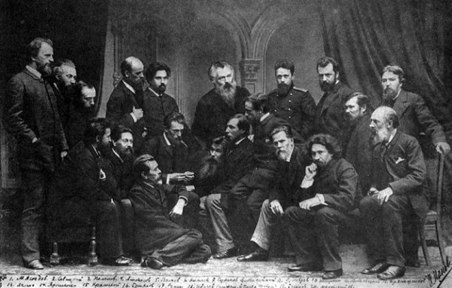
Художники - передвижники
Художники-передвижники стали, своего рода, символом русской живописи 19 века.
Передвижники - русские художники-реалисты, входившие в Товарищество передвижных художественных выставок (1870-1923 гг.), развивавшие лучшие традиции Артели художников. Передвижники отображали народную жизнь, природу. Демонстрировали свои выставки в различных городах России. Крупнейшие художники-передвижники: Репин, Суриков, Васнецов, Перов, Шишкин, Левитан, Серов,Крамской,Мясоедов,Ге и другие.

Slide 9
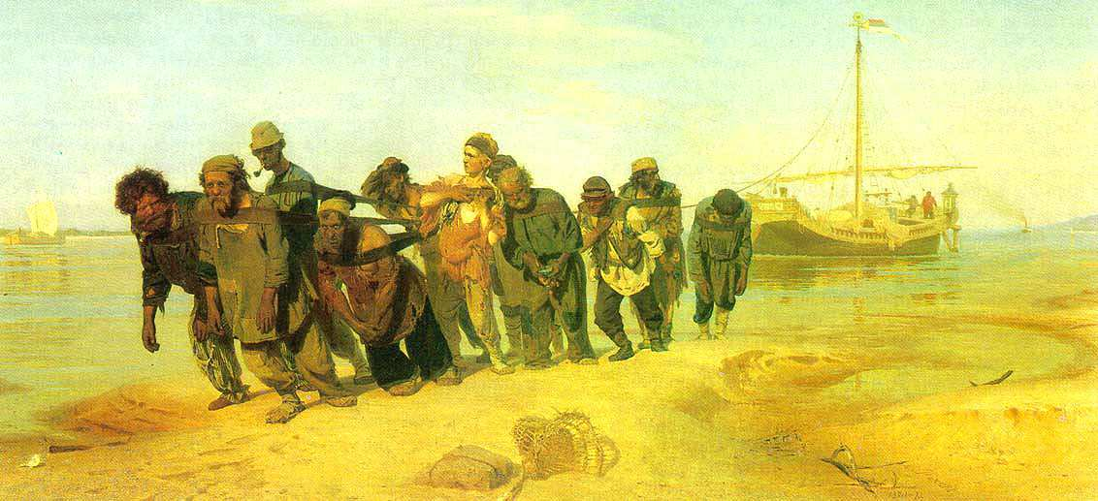
Основные жанры живописи передвижников – бытовой,портрет,пейзаж,исторический и фолклорный жанры.
Бурлаки на Волге,худ.И.Репин
Репин прославился монументальными картинами большого размера, в которых речь идет о разных историко-общественных темах (Бурлаки на Волге, Иван Грозный и его сын Иван). Творчество Репина – это тоже целая галерея портретов его современников (реалистический Портрет Мусоргского).

Slide 10
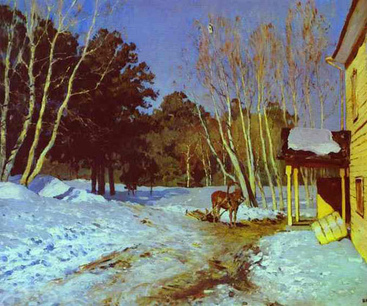
И.И.Левитан
Левитан был выдающимся пейзажистом, одаренным акварелистом. Его лирические пейзажи с мотивами спокойной русской природы (Золотая осень) эмоционально настраивают зрителей, заставляют его сопереживать состояние природы. Картины Левитана приближаются к импрессионизму.

Slide 11
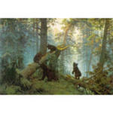
И. И. Шишкин
Шишкин изображал светлые национальные пейзажи, природу, красоту леса ( Рожь, Утро в сосновом лесу).

Slide 12
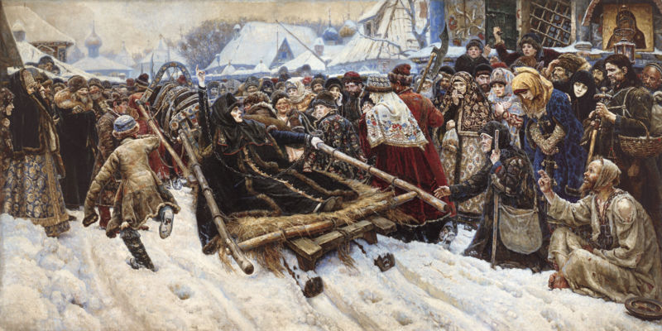
В. И. Суриков
Суриков рисует монументальные полотна. Обращается к славным и трагическим событиям из русской истории (Боярыня Морозова, Утро стрелецкой казни).

Slide 13
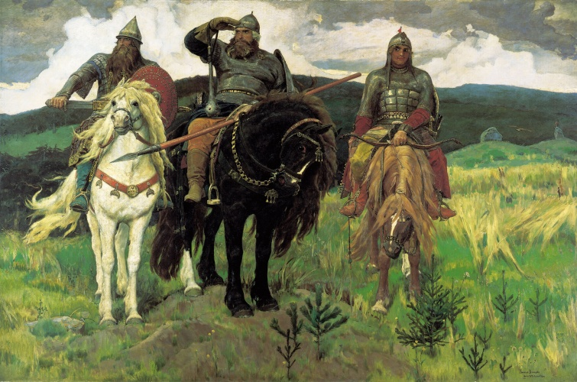
В. М. Васнецов
Васнецова тоже привлекала старина, он изображал темы русских сказок и былин (Иван-царевич на сером волке, Аленушка,Богатыри).

Slide 14
Конец 19-го - начало 20-го века
На рубеже 19 и 20 столетий сложился стиль, затронувший все виды искусства, стиль-модерн, проявляющий себя в символике образов, отходе от изображения наблюдаемой реальности.
М. А. Врубель
Художник-символист создает в своих картинах фантастический мир, в котором действуют сверхъестественные существа. Самое знаменитое произведение - трилогия Демон по поэме Лермонтова.

Slide 15
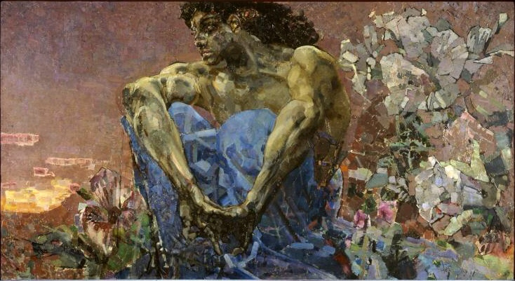

Slide 16
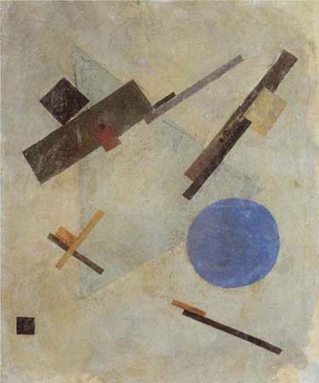
Модернистские направления
В 10-х гг. 20 в. в России развивается абстрактное искусство. Его представители считаются художниками мирового значения, основоположниками современного искусства. На русское искусство оказывают большое влияние кубизм, футуризм и конструктивизм.

Slide 17

Казимир Малевич
На творчество Малевича решительно повлиял кубизм, но автор разработал собственную систему абстрактного искусства, так называемый „супрематизм“. Художник комбинирует простые геометрические формы контрастных цветов (Супрематическая композиция), старается как можно более упростить свои картины.
Малевич написал всемирно известный Черный квадрат. Изображение черного квадрата на белом фоне многозначно: белый цвет - это сумма всех цветов, а черный - это отсутствие всякого цвета, то есть, в картине сочетается контраст „нечто-ничто“, „бытие-небытие“. Черный квадрат – это „дыра в бесконечность“.

Slide 18
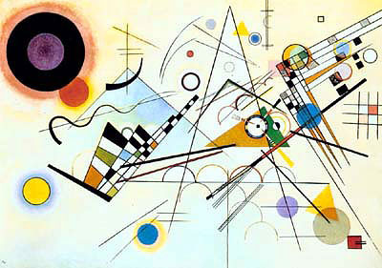
Василий Кандинский
Кандинский является одним из основоположников абстракционизма. После революции 1917 г. эмигрировал в Германию. В историю искусства вошел своими Композициями, например, Композицией № 7.

Slide 19
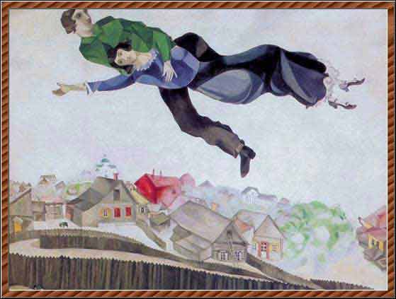
Марк Шагал
Шагал родился в Белоруссии, в городе Витебске, образ которого стал тематической основой его картин (Я и деревня ). Рисует простых деревенских жителей, раввинов, клоунов, музыкантов. На его картинах повторяются фигуры животных (лошадь, осел, петух).
Шагал близок экспрессионизму и народному примитивному искусству, пишет картины в гротескно-символическом духе. Его поэтика граничит с фантастикой. Люди летают ( Над городом ), нарушается перспектива.
После революции художник продолжал работать в Париже и в Америке, создал витражи и мозаики в Иерусалиме, илюсстрировал Мертвые души Гоголя.

Slide 20
Русские меценаты
П.Третьяков происходил из богатой купеческой семьи. В середине 19 века начал собирать картины, поставив цель создать галерею русской живописи. Некоторые картины он покупал прямо в мастерских. Третьяков в немалой мере поддерживал художников материально. Они его любили, уступали ему в ценах и даже предпочитали его галерею собраниям царя и великих князей.
По завещанию мецената его галерея должна быть открыта на „вечное время для бесплатного обозрения для всех желающих“.
С.Мамонтов - второй знаменитый русский меценат, крупный промышленник и владелец усадьбы Абрамцево, где встречались многие художники его времени.

Slide 21
В галереях Российской Федерации хранятся шедевры не только русского, но и мирового изобразительного искусства.
Эрмитаж (Санкт-Петербург)
Эрмитаж возник как частное собрание Екатерины II.
В настоящее время Эрмитаж располагается в зданиях Зимнего дворца. В галерее хранится около 2,5 млн. экспонатов. Залы удивительно красивы, оборудованы ценнейшей мебелью, хрустальными люстрами, самоцветами, вазами… Эрмитаж - это „витрина русского богатства“.
Коллекция галереи разделена на шесть отделов: первобытное искусство, античное искусство, западноевропейское искусство и культура (жемчужиной считаются два оригинала Леонардо да Винчи), восточное искусство, нумизматика и русское искусство. В Эрмитаже показывают лишь оригиналы.
Русский музей (Санкт-Петербург)
В Русском музее собраны богатейшие коллекции русского искусства, в том числе икон.
Третьяковская галерея (Москва)
Крупнейшая галерея русского искусства мецената Третьякова. Основой коллекции является русское реалистическое искусство 19 в., но есть и картины мирового искусства. Фасад музея создан в сказочном стиле.
Музей изобразительных искусств имени Пушкина (Москва)
Создателем музея был И. В. Цветаев, отец поэтессы Марины Цветаевой. В музее хранятся коллекции мирового искусства, например, несколько шедевров импрессионизма.

